Slide 1



Metoda projektu i jej realizacja z wykorzystaniem narzędzi cyfrowych
Webinar 9
Projekt „Programowanie doskonałości – PK XXI 2.0. Program rozwoju Politechniki Krakowskiej na lata 2018-22” dofinansowany z Europejskiego Funduszu Społecznego
Umowa nr POWR.03.05.00-00-z224/17

Slide 2
PYTANIA do zadania SOBIE
Czy zależy mi na zaangażowaniu studentów w naukę/zajęcia?
Czy zależy mi na tym, by studenci mieli wpływ na proces uczenia się?
Czy zależy mi na tym, by studenci zdobywali doświadczenie w pracy zespołowej?
Czy zależy mi na rozwijaniu ich zainteresowań?
Czy wierzę w to, że nauka przez działanie przynosi najlepsze rezultaty?
Czy mam odwagę zaryzykować oddanie kontroli nad procesem uczenia się studentom?
Czy potrafię rozstrzygać/rozwiązywać problemy inne niż merytoryczne?
Czy mam zaufanie do studentów?

Slide 3
METODA PROJEKTU
Metoda projektów (ang. project-based learning, PBL) to metoda nauczania polegająca na rozwiązywaniu przez studentów konkretnych problemów
w oparciu o posiadaną wiedzę, umiejętności oraz kompetencje społeczne
i personalne.

Slide 4
METODA PROJEKTU - geneza
Praca metodą projektu sięga końca XVI stulecia. Po raz pierwszy wykorzystano ją w kształceniu architektów w Accademia di San Luca we Włoszech.
Pod koniec XVIII w. metodę projektów stosowano już w wyższych szkołach technicznych i przemysłowych we Francji, a także w innych krajach Europy.
Od połowy XIX w. wprowadzono ją do szkół w Stanach Zjednoczonych (Robinson).
Początek XX w oprócz szkół amerykańskich, szkoły angielskie i duńskie.

Slide 5
METODA PROJEKTU – ojcowie metody
Twórcy/Ojcowie metody:
Dewey „praca tego rodzaju metodą sprzyja harmonijnemu rozwojowi uczniów, pobudza ich zainteresowania, inspiruje twórczość, rozwija umiejętność łączenia teorii z praktyką”
Kirkpatrick „projekt to odważne, planowe działanie wykonywane całym sercem w środowisku społecznym”
Stevenson rozumiał realizację projektu w kategoriach rozwiązywania zagadnienia o charakterze problemowym w procesie twórczego myślenia.

Slide 6
METODA PROJEKTU - polska perspektywa
W Polsce pracę metodą projektu zaczęto stosować już przed I wojną światową.
Propagatorzy: M. Sjudak (szkoła podstawowa w Turkowiczach na Wołyniu) oraz P. Szczypiński (szkoła w Hołubach).
Pracę dydaktyczną metodą projektów stosowano między innymi w Szkole Ćwiczeń przy Państwowym Seminarium Nauczycielskim Żeńskim im. E. Orzeszkowej w Warszawie, Gimnazjum Państwowym im. S. Czarneckiego w Chełmie oraz Gimnazjum im. S. Batorego w Warszawie
Po 1914 roku……………………………
Renesans po 1999…w momencie powstania gimnazjów.

Slide 7
METODA PROJEKTU - klasyfikacja
Do jakiej grupy metod należy:
aktywizujące
poszukujące
problemowe

Slide 8
METODA PROJEKTU - rodzaje
indywidualne
grupowe
terenowe/stacjonarne
badawcze/społeczne/edukacyjne
artystyczne/innowacyjne/ wdrożeniowe

Slide 9
METODA PROJEKTU - fazy
PRZYGOTOWANIE (w tym planowanie)
REALIZACJA
PREZENTACJA
EWALUACJA
UPOWSZECHNIENIE/WDROŻENIE

Slide 10
METODA PROJEKTU - PRZYGOTOWANIE
Etapy:
Przygotowanie studentów do pracy metodą projektu (zapoznanie
z metodą, instrukcja/regulamin/zasady realizacji; zapoznanie
z kryteriami oceny; zapoznanie z narzędziami, omówienie sposobu prezentacji wyników pracy itp.)
Spisanie kontraktu (zasady pracy w grupie, zasady komunikacji
z opiekunem, czas pracy itp.)
Wybór tematu (różne strategie – propozycje opiekuna, propozycje studentów, propozycje z przemysłu)

Slide 11
METODA PROJEKTU - PRZYGOTOWANIE
Etapy:
Podział na grupy i wybór liderów (różne strategie, narzędzia)
Określenie celów projektu, podział zadań, opracowanie harmonogramu i stworzenie planu działań.
Zebranie literatury, materiałów, zasobów do zrealizowania projektu.

Slide 12
METODA PROJEKTU – REALIZACJA i monitorowanie
ZADANIA STUDENTÓW:
Realizacja i dokumentowanie poszczególnych etapów pracy,
w tym m.in.:
opracowywanie poszczególnych problemów badawczych; analiza materiałów/źródeł; konfrontowanie różnych punktów widzenia; dyskusje w grupie; opracowanie wyników projektu; przygotowanie raportu/ sprawozdania z realizacji projektu, przygotowanie planu prezentacji wyników projektu
ZADANIA DYDAKTYKA:
doradztwo
konsultowanie realizacji projektu
zapewnienie możliwości dodatkowych konsultacji eksperckich
obserwacja pracy poszczególnych grup oraz każdego studenta indywidualnie

Slide 13
METODA PROJEKTU - PREZENTACJA
Forma zależy od charakteru projektu.
Prezentacja grupowa (każdy uczestnik część prac/wyników lub LIDER grupy całość)
Można wykorzystać narzędzia cyfrowe (canva, padlet, mural itp.)
Przykłady form prezentowania efektów końcowych projektu: album ze zdjęciami, szkicami, mapkami, relacjami dotyczącymi projektu, debata, dyskusja z wykorzystaniem przygotowanych materiałów, film, nagranie dźwiękowe, piknik naukowy, konferencja naukowa, wykłady i prezentacje prowadzone przez studentów, książka, broszura, ulotka, gazetka, plakat, collage czy inna forma plastyczna, portfolio z dokumentacją projektową, prezentacja multimedialna, inscenizacja, model, makieta, wystawa, festiwal

Slide 14
METODA PROJEKTU - EWALUACJA
przeprowadzenie indywidualnej ewaluacji pracy każdego uczestnika grupy ze szczególnym zwróceniem uwagi na jego zaangażowanie, wysiłek, cały proces rozwiązywania problemu
dokonanie oceny pracy grupy jako całości według wcześniej przyjętych kryteriów
dokonanie samooceny
dyskusja nad wkładem każdego uczestnika grupy w pracę
korekta uchybień
wskazanie możliwości dalszej pracy nad projektem

Slide 15
METODA PROJEKTU - EWALUACJA
Kryteria dobrze podzielić na kilka grup: merytoryczne, społeczne, formalne itp.
Przykładowe kryteria oceny projektu: stopień samodzielności w wyborze tematu, dobór różnorodnych źródeł informacji, terminowość pracy – terminowe przygotowanie harmonogramu pracy, stawianie się na konsultacje, terminowe oddanie raportu końcowego, uzasadnienie doboru literatury oraz innych źródeł wiedzy, posługiwanie się fachową terminologią zarówno podczas prezentacji, jaki i w raporcie, organizacja i zaplanowanie prezentacji, sposób prezentacji, komunikatywność wystąpienia, stopień analizy i syntezy zdobytych informacji, zaprezentowanych w raporcie końcowym, zwięzłość i konkretność ustaleń, sposób przygotowania prezentacji i raportu końcowego, estetyka.

Slide 16
ROLA DYDAKTYKA
Opiekun
Konsultant
Koordynator
Mentor
Przewodnik
towarzyszący studentowi
w rozwiązywaniu zadanego problemu.

Slide 17
METODA PROJEKTU – dokumenty/materiały dodatkowe
Kontrakt
Instrukcja/Regulamin/Zasady pracy
Narzędzia pozwalające na dobór członków zespoły (np. kwestionariusz ról w zespole)
Plan pracy
Harmonogram
Karty oceny projektu (grupowa, indywidualna karta samooceny itd.)
Raport/Sprawozdanie z prac
Zasady i sposób prezentacji

Slide 18
METODA PROJEKTU – jak wdrożyć
Kilka poziomów:
Pojedynczych zajęć
Bloku tematycznego/modułu
Przedmiotu
Kilku przedmiotów

Slide 19
METODA PROJEKTU – jak wdrożyć
Krok 1 Poznać metodę, przeszkolić kadrę
Krok 2 Zidentyfikować potencjał kadrowy (znajomość metody+ kompetencje zarządcze, społeczne, myślenie projektowe)
Krok 3 Zmapować /Zidentyfikować przedmioty, które się nadają do prowadzenia tą metodą
Krok 4 Przygotować pilotaż
Krok 5 Wyciągnąć wnioski i udoskonalić
Krok 6 Wdrożyć na szerszą skalę lub zrezygnować
Krok 7 Nawet jak zrezygnujecie, spróbować za jakiś czas jeszcze raz☺

Slide 20
METODA PROJEKTU - zalety
Uczy pracy projektowej
Przygotowuje do pracy zawodowej
Daje poczucie sprawczości, użyteczności nauki
Wykorzystanie wiedzy w praktyce (łączy wiedzę, umiejętności twarde i miękkie)
Rozwija kompetencje społeczne
Uczy współpracy, współdziałania i współodpowiedzialności
Aktywizuje, angażuje, jest wymagająca dla studenta
Zachęca do samodzielności, do poszukiwań
Daje swobodę, wybór
Uczy „przy okazji”

Slide 21
METODA PROJEKTU - obawy
Duży wysiłek, małe korzyści dydaktyczne
Czasochłonność i ogrom pracy dla dydaktyka
Konieczność reorganizacji sposobu pracy dydaktycznej
Koncentracja na niemerytorycznych aspektach procesu
Nieprzewidywalność rezultatów
Duże ryzyko nieuczciwości, braku samodzielności, zbyt wymagająca dla studentów
Chaos, dezorganizacja, powierzchowność wiedzy
Trudność w ocenie efektów pracy
?

Slide 22
METODA PROJEKTU – narzędzia cyfrowe
Do monitorowania (Trello, Miro, HubSpot, Clik up itp.)
Do dokumentowania pracy (Google Docs, MS TEAMS – Zespół)
Do prezentowania wyników (Canva, Prezi, Emaze, Mural, Padlet itp.)
Do infografik (Piktochart, Creately, Cacoo itp.)

Slide 23
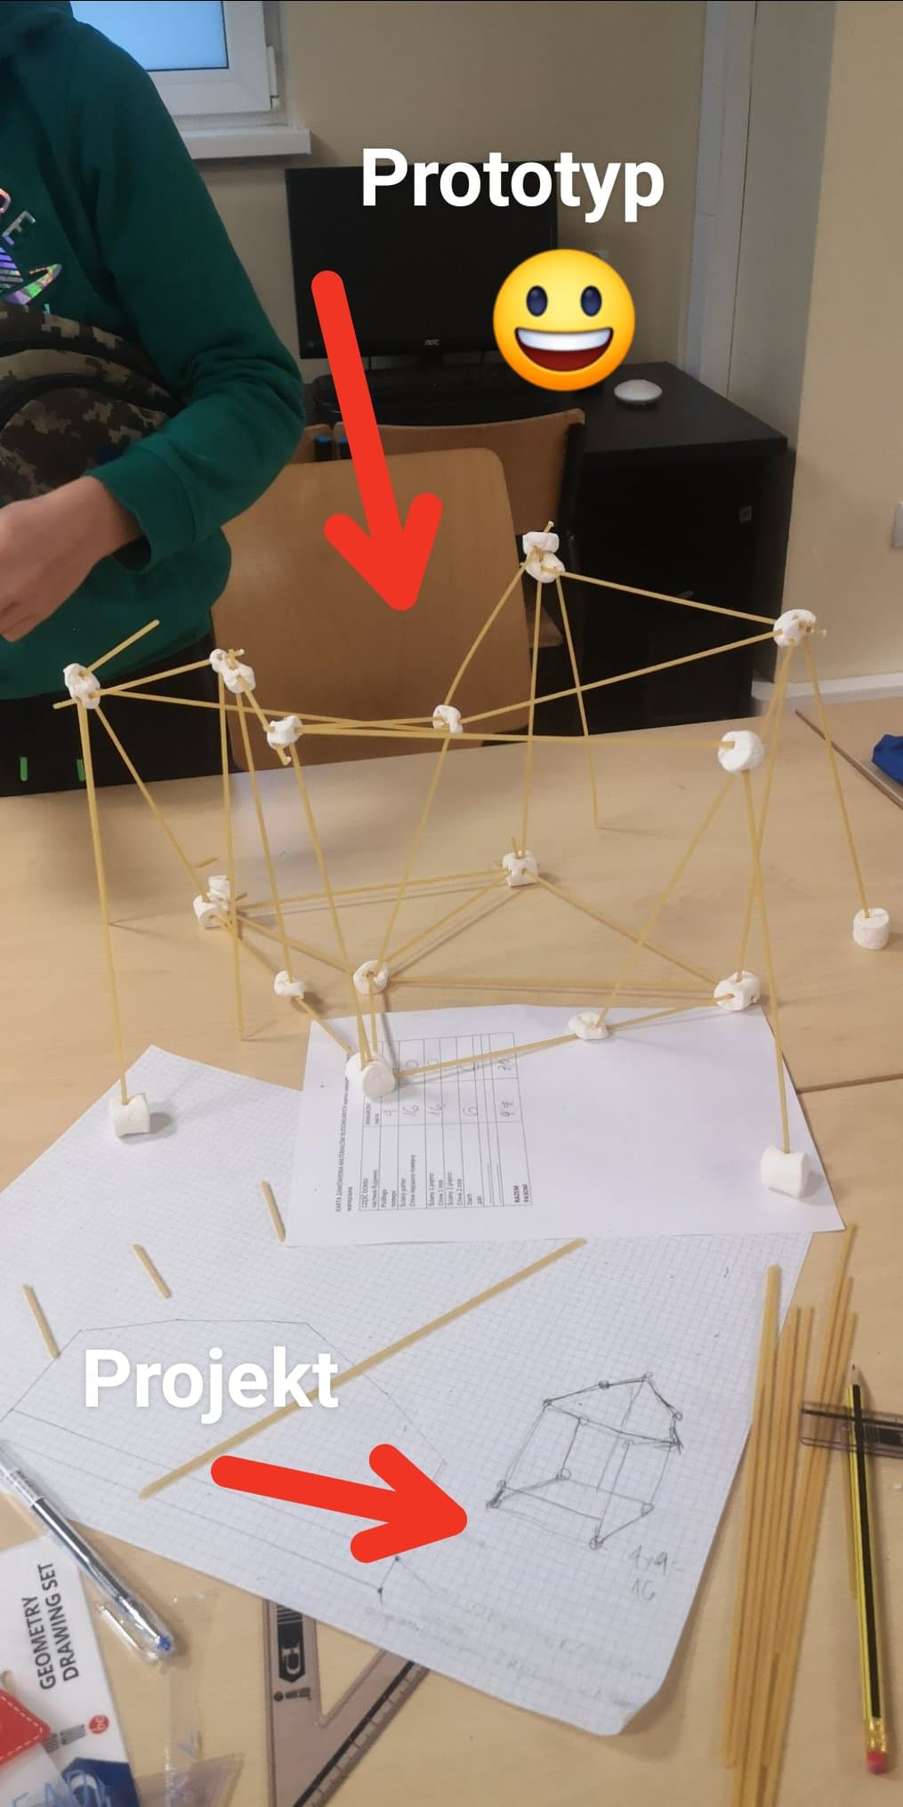
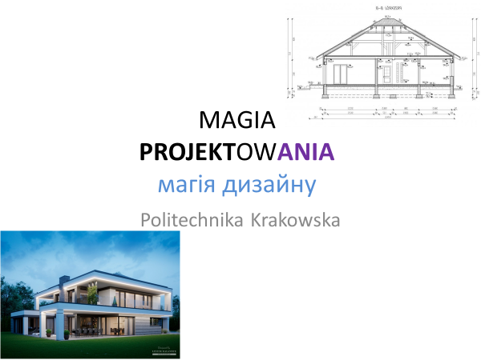
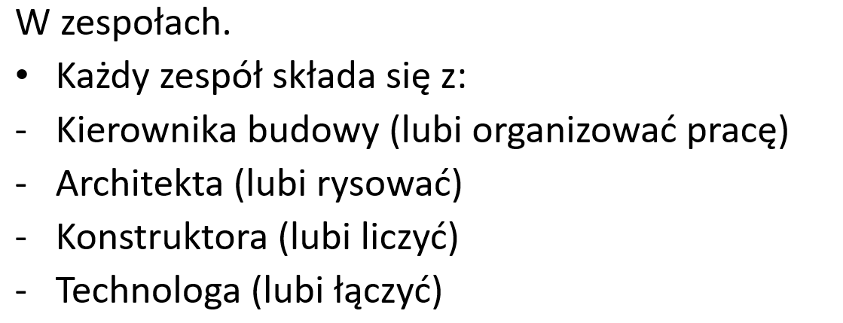
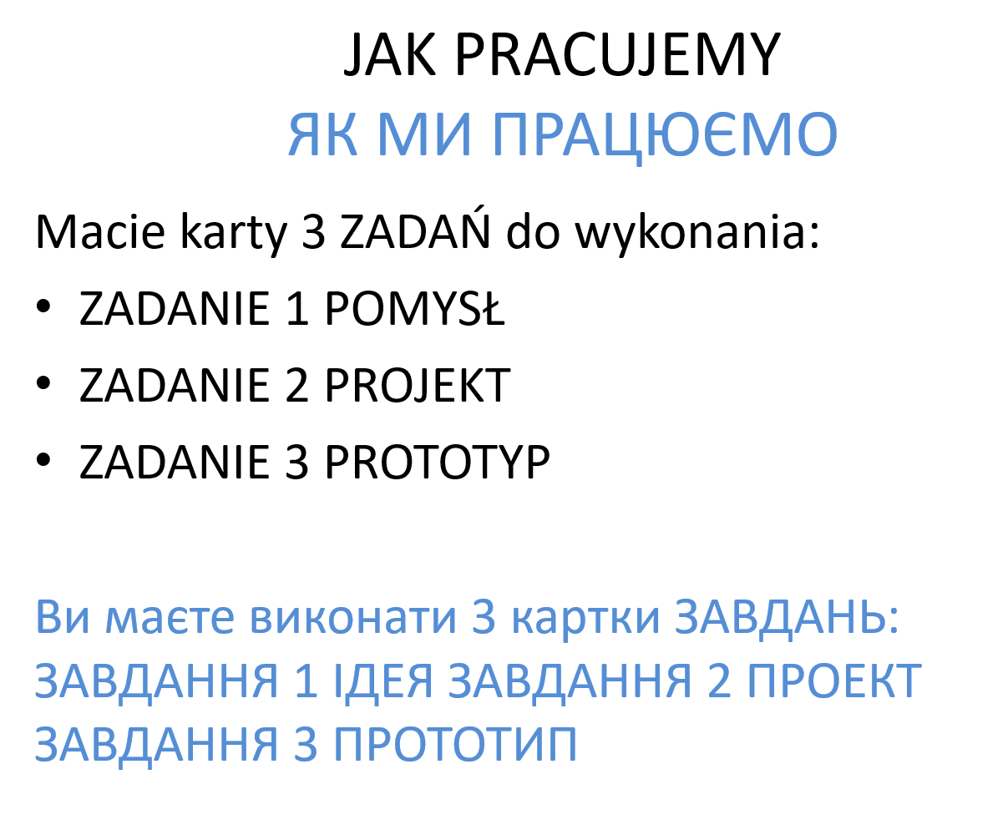
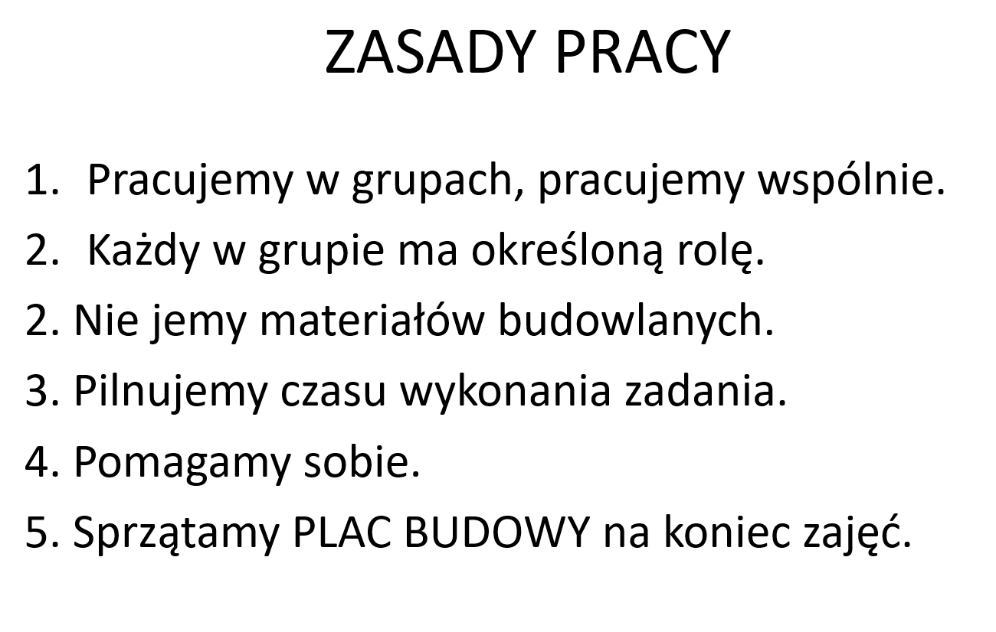
METODA PROJEKTU – mikro przykład

Slide 24
METODA PROJEKTU – warunki sukcesu
Znajomość metody
Wysokie kompetencje psychospołeczne
Zaufanie do studentów

Slide 25
METODA PROJEKTU – zamiast literatury
PRAKTYKA

Slide 26
PODSUMOWANIE
WARTO, ale…
TRZEBA SIĘ tej metody nauczyć.

Slide 27

I ZAPRASZAM NA KOLEJNY WEBINAR
TEMAT: Metoda Design Thinking
i jej realizacja z wykorzystaniem narzędzi cyfrowych

